Slide 1
Chapter 9
Function

Slide 2
函數(Function)
函數是一組可重複使用的程式碼，用來實現單一特定的功能
而函數和迴圈的概念很像，目的都是
重複執行部份的程式碼
但函數只有需要時才會被呼叫

Slide 3
函數(Function)
回想一下之前學的 print(“Hello Python!!!”), input(“請輸入一個整數”)
這二個都是Python內建的函數
Python 有內建許多好用的函數，例如之前使用的 range(), index(), count()…
但若想要設計自己想要的功能, 就必須要自訂方法!!!

Slide 4
函數(Function)
自訂函數
使用 def 指令. 而完整的函數是由函數名稱、參數以及函數指令組成
如果函數有傳回值, 則需要使用return 敘述傳回計算結果
def <函數名稱> (參數) : <statement> return [傳回值]

Slide 5
函數(Function)
自訂函數
函數內容以：開始，記得要縮排縮排縮排
return [傳回值] 結束函數，回傳值為選擇性的
若不回傳任何資料，相當於回傳None
def <函數名稱> (參數) :
<statement>
return [傳回值]

Slide 6
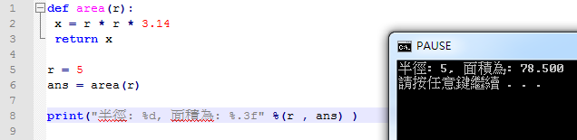
函數(Function)
def <函數名稱> (參數) :
<statement>
return [傳回值]
Ex 1
說明
函數名稱 | area
收到的參數 | r
目的 | 計算以r為半徑的圓面積
回傳 | x

Slide 7
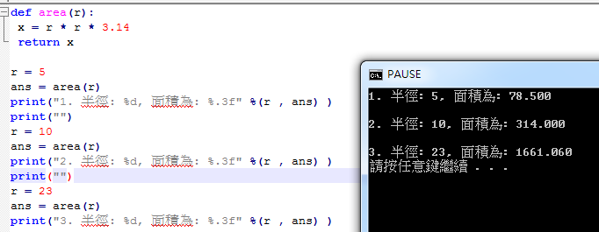
函數(Function)
def <函數名稱> (參數) :
<statement>
return [傳回值]
Ex 1

Slide 8
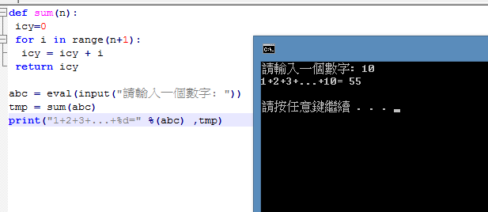
函數(Function)
def <函數名稱> (參數) :
<statement>
return [傳回值]
Ex 2
Function sum(n)
n是輸入的值
此程式為1+2+…+n
abc 是輸入的參數
tmp 接收 sum(abc)
傳回來的計算結果

Slide 9
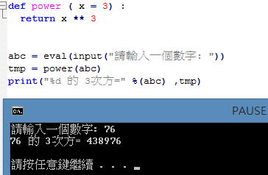
函數(Function)
def <函數名稱> (參數) :
<statement>
return [傳回值]
Ex 3
這隻程式會
回傳 x的 3次方
abc 是輸入的值
tmp 接收
power(abc)
傳回來的計算結果

Slide 10
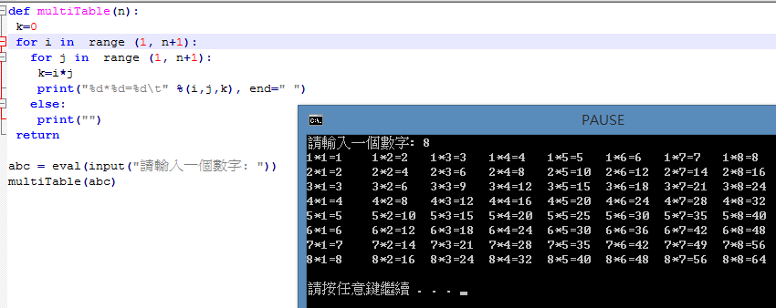
函數(Function)
def <函數名稱> (參數) :
<statement>
return [傳回值]
Ex 4
n是輸入的值
此程式會印出
n*n的乘法表
abc 是輸入的值
multiTable(abc)
會印出N*N乘法表

Slide 11
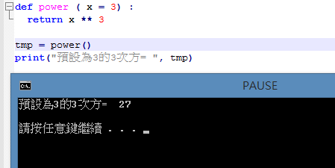
函數(Function)
def <函數名稱> (參數) :
<statement>
return [傳回值]
Ex 5
這隻程式會
回傳 x的3次方
沒有傳值進入函數
所以回傳的結果
為預設的 3的3次方

Slide 12
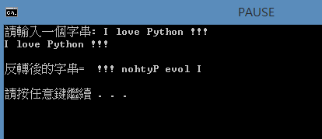
隨堂練習
請撰寫一個函式，輸入一個字串
輸出是將這字串反轉

Slide 13
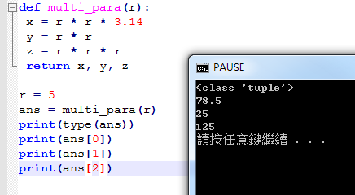
函數(Function)
資料回傳可以超過一個數值 (會組合成 tuple資料)

Slide 14
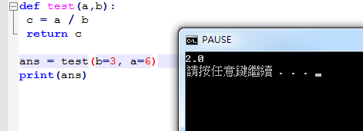
函數(Function)
關鍵字引數 (可以不需要照順序排傳入參數)

Slide 15
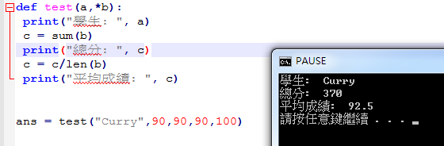
函數(Function)
* 運算子(可搭配tuple來接收多餘的參數)

Slide 16
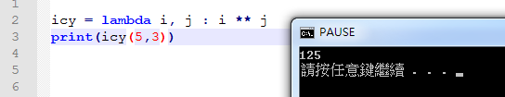
函數(Function)
lambda 函數
沒有函數名稱, 只會以一行敘述來表達其函數內容

Slide 17
Any Questions !?

